Slide 1
一次函数在实际问题中的应用
陈真
云南师大实验中学
石稀林数学名师工作室

Slide 2
石稀林数学名师工作室
考情分析：
昆明市近4年一次函数应用的考察情况
年份 | 题号 | 分值 | 题型 | 考查内容
2019 | 18题22题 | 6分 9分 | 解答题 | 分式方程，分段函数解析式（一次函数与常数函数），利用一次函数性质求最值
2018 | 13题 20题 | 4分 8分 | 选择题 解答题 | 分式方程，二元一次方程组，不等式方案问题
2017 | 18题 22题 | 6分 9分 | 解答题 | 分式方程，不等式求最值，一次函数解析式，利用一次函数性质求最值
2016 | 13题 21题 | 4分 9分 | 选择题 解答题 | 分式方程，二元一次方程组，利用一次函数性质求最值问题
一次函数在实际问题中的应用是昆明市历年中考的必考内容，通常会通过表格法、图象法以及解析法求出函数解析式，结合不等式取值范围，利用一次函数性质求最值问题，目前已经出现过一次函数结合不等式以及二元一次方程组、一元一次方程的综合应用题，去年开始引进分段函数，结合二次函数分段求最值，最后再进行比较。解答此类问题，除了熟练运用一次函数性质之外，还需要综合其他函数来解决最值问题

Slide 3
石稀林数学名师工作室
课标要求：
（3）掌握
:在理解的基础上，把对象用于新的情境
1.选取实例，讨论一次函数的实际应用
2.认识函数模型，正确从图形、实际问题中提取解题相关信息

Slide 4


1.定义：
石稀林数学名师工作室
y=kx+b
形如______________________叫做一次函数
（k,b为常数且k≠0）
A
y=kx
y=kx+b
当b=0时，函数______________叫做正比例函数
（k≠0）
2.图象：
B
一条直线
3.与坐标轴交点：
①与y轴交点坐标：
令x=0，
则y=b
  与y轴交点坐标A（0，b）
②与x轴交点坐标：
$$则x=−\frac{b}{k}$$
$$\left(−\frac{b}{k},0\right)$$
令y=0，
  与x轴交点坐标B

Slide 5
石稀林数学名师工作室
4.增减性
从左往右图象上升
从左往右图象下降
y=kx+b（k≠0）
y=kx+b（k≠0）
k<0时，y随x的增大而减小
k>0时，y随x的增大而增大
y随x的减小而减小
y随x的减小而增大

Slide 6


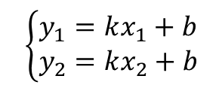
石稀林数学名师工作室
5.
①设一次函数解析式为y=kx+b（k≠0）
待定系数法求解析式
②将图象上的点A
$$\left\{\begin{matrix}y_{1}=kx_{1}+b \\ y_{2}=kx_{2}+b\end{matrix}\right.$$
$$\left(x_{1},y_{1}\right)$$
,B$\left(x_{2},y_{2}\right)$
代入函数解析式，得到
③解方程组可得k，b的值，代入求得解析式

Slide 7
石稀林数学名师工作室

Slide 8
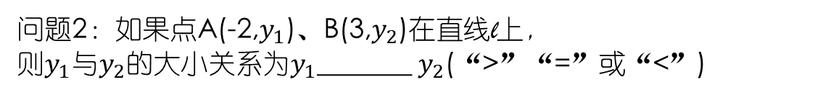
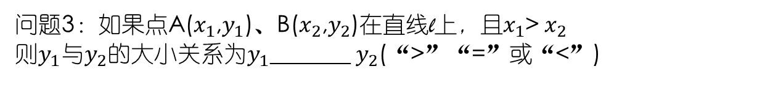
石稀林数学名师工作室
问题1：如图，根据所学知识，请说说你从图中获得的信息
l
2
问题2：如果点A(-2,$y_{1}$)、B(3,$y_{2}$)在直线l上，
则$y_{1}$与$y_{2}$的大小关系为$y_{1}$_______ $y_{2}$(“>”“=”或“<”)
1
问题3：如果点A($x_{1}$,$y_{1}$)、B($x_{2}$,$y_{2}$)在直线l上，且$x_{1}$> $x_{2}$
则$y_{1}$与$y_{2}$的大小关系为$y_{1}$_______ $y_{2}$(“>”“=”或“<”)
问题4：当-2≤x≤0且x为整数时，一次函数的最大值和最小值是多少？
:全体实数
一次函数
问题5：当-2≤x≤32且x为整数时，一次函数的最大值和最小值是多少？
①自变量取值范围

Slide 9
石稀林数学名师工作室
例1：某工厂每天生产A、B两种型号的无人机共25架，每生产1架A型号无人机可获利0.3万元，每生产1架B型号无人机可获利0.4万元，设该工厂生产了A型号无人机x架，生产A、B两种型号无人机获得的总利润为y万元
分析：
（1）求y与x之间的函数关系式
无人机 | 1架利润 | 产量 | 利润
A | 0.3万元/架 | X架
B | 0.4万元/架
解：由题意得
y=0.3x+0.4(25-x)
0.3x万元
=-0.1x+10
（25-x)架
0.4(25-x)万元

Slide 10
石稀林数学名师工作室
例1：某工厂每天生产A、B两种型号的无人机共25架，每生产1架A型号无人机可获利0.3万元，每生产1架B型号无人机可获利0.4万元，设该工厂生产了A型号无人机x架，生产A、B两种型号无人机获得的总利润为y万元
（1）求y与x之间的函数关系式
（2）请写出自变量x的取值范围；
解：由题意得
y=0.3x+0.4(25-x)
解：自变量x的取值范围：
0≤x≤25且x为整数
=-0.1x+10

Slide 11
石稀林数学名师工作室
例1：某工厂每天生产A、B两种型号的无人机共25架，每生产1架A型号无人机可获利0.3万元，每生产1架B型号无人机可获利0.4万元，设该工厂生产了A型号无人机x架，生产A、B两种型号无人机获得的总利润为y万元
（1）求y与x之间的函数关系式
（2）请写出自变量x的取值范围；
解：由题意得
y=0.3x+0.4(25-x)
解：自变量x的取值范围：
0≤x≤25且x为整数
=-0.1x+10
（3）若每天生产A型号无人机不少于23架，请问该工厂每天生产A、B两种型号
无人机共有哪些方案？
解：由题意得x≥23
即25-x=2,1,0
∵ 0≤x≤25且x为整数
共有3种构买方案，分别为：
∴ 23≤x≤25且x为整数
A型号23架，B型号2架
A型号24架，B型号1架
∴x取23,24,25
A型号25架，B型号0架

Slide 12
石稀林数学名师工作室
y=-0.1x+10
（3）若每天生产A型号无人机不少于23架，请问该工厂每天生产A、B两种型号
无人机共有哪些方案？
即25-x=2,1,0
解：由题意得x≥23
共有3种构买方案，分别为：
∵ 0≤x≤25且x为整数
方案1：A型号23架，B型号2架
∴ 23≤x≤25且x为整数
方案2：A型号24架，B型号1架
∴x取23,24,25
方案3：A型号25架，B型号0架
(4)若每天生产A型号无人机不少于23架，请问该工厂每天生产A、B两种型号无人机各多少架时总利润最大，最大利润是多少？
方案1利润为：y=-0.1ⅹ23+10=7.7
∵k=-0.1<0，y随x的增大而减小
∴当x=23时，y最大，最大为7.7万元
答：该工厂生产A无人机23架，B无人机2架时，总利润最大，最大为7.7万元
方案2利润为：y=-0.1ⅹ24+10=7.6
方案3利润为：y=-0.1ⅹ25+10=7.5
∵7.7>7.6>7.5
∴该工厂生产A无人机23架，B无人机2架时，总利润最大，最大为7.7万元

Slide 13
石稀林数学名师工作室
例1：某工厂每天生产A、B两种型号的无人机共25架，每生产1架A型号无人机可获利0.3万元，每生产1架B型号无人机可获利0.4万元，设该工厂生产了A型号无人机x架，生产A、B两种型号无人机获得的总利润为y万元
y=-0.1x+10
（5）若每生产1架A型号无人机需要A原料0.25吨，每生产1架B型号无人机需要A原料0.5吨，受市场影响，该厂能获得的A原料至多为10吨，其他原料充足.求该工厂生产A、B型号无人机各多少架时，能获得最大利润.
解：0.25x+0.5(25-x)≤10
∵k=-0.1<0，y随x的增大而减小
∴当x=10时，y最大，最大为9万元
答：该工厂生产A无人机10架，B无人机15架时，总利润最大，最大为9万元
即x≥10
∴10≤x≤25且x为整数
x=10,11,12,……….25
0

Slide 14
石稀林数学名师工作室
昆明享有“春城”之美誉，是中国面向东南亚、南亚开放的门户城市，是中国重要的旅游城市之一。为迎接暑假旅游高峰的到来，某旅游纪念品商店决定购进A、B两种纪念品。若购进A种纪念品7件，B种纪念品4件，需要760元；若购进A种纪念品5件，B种纪念品8件，需要800元
（1）求购进A、B两种纪念品每件各需多少元？
解：设购进A纪念品每件需x元，购进B纪念品每件需y元
A纪念品 | B纪念品 | 费用
7件 | 4件 | 760元
5件 | 8件 | 800元
7x+4y=760
5x+8y=800
x=80
解得
y=50

Slide 15
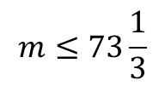
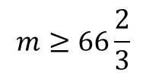
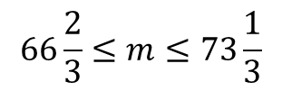
石稀林数学名师工作室
昆明享有“春城”之美誉，是中国面向东南亚、南亚开放的门户城市，是中国重要的旅游城市之一。为迎接暑假旅游高峰的到来，某旅游纪念品商店决定购进A、B两种纪念品。若购进A种纪念品7件，B种纪念品4件，需要760元；若购进A种纪念品5件，B种纪念品8件，需要800元
（2）该商店决定购进这两种纪念品共100件，考虑市场需求和资金周转，这100件纪念品的资金不少于7000元，但不超过7200元，那么该商店共计几种进货方案？
产品 | 单价 | 数量 | 资金
A纪念品
B纪念品
m件
80m
80元/件
50元/件
（100-m）件
50(100-m)
不等式组解集为：
$$m≥66\frac{2}{3}$$
$$66\frac{2}{3}≤m≤73\frac{1}{3}$$
80m+50(100-m)≥7000①
解不等式①得：
$$m≤73\frac{1}{3}$$
m为整数
解不等式②得：
80m+50(100-m)≤7200②
∴m=67,68,69,70,71,72,73

Slide 16
石稀林数学名师工作室
昆明享有“春城”之美誉，是中国面向东南亚、南亚开放的门户城市，是中国重要的旅游城市之一。为迎接暑假旅游高峰的到来，某旅游纪念品商店决定购进A、B两种纪念品。若购进A种纪念品7件，B种纪念品4件，需要760元；若购进A种纪念品5件，B种纪念品8件，需要800元
（3）若销售A种纪念品每件可获利润30元，B种纪念品每件可获利20元，用（2）中的进货方案，哪一种可获利最大？最大利润为多少？
产品 | 每件利润 | 数量 | 利润
A纪念品 | 30元/件
B纪念品 | 20元/件
解：设利润为w元，则
w=30m+20(100-m)
m件
30m
=10m+2000
（100-m）件
20(100-m)
∵k=10>0，w随x的增大而增大
∴当m=73时，w最大，最大为2730元
此时100-m=27件
答：该商店购买A纪念品73件，B纪念品27件时，总利润最大，最大为2730元

Slide 17
石稀林数学名师工作室
练习1：一方有难，八方支援。互帮互助一直以来都是我们中华民族传统美德。在今年新型冠状病毒肺炎疫情最严重的湖北省，云南省各族人民积极响应国家号召，分批次捐赠农副产品等物质共计1500吨左右。某汽车运输公司承担了部分物质运输任务，已知5辆大型运输汽车与3辆中型运输汽车一次可运送物质71吨，8辆大型运输汽车与5辆中型运输汽车一次可运送物质115吨。
（1）求一辆大型运输汽车与一辆中型运输汽车一次各运输物质多少吨？
（2）该运输公司决定安排大型、中型运输汽车共40辆参与物质运送，已知一辆大型、中型运输车运送一次物质成本分别为0.6万元、0.4万元，根据政府安排，每次运送物质总量不少于320吨，且中型运输汽车至少8辆，一共有几种运输方案，哪种方案总成本最低？

Slide 18


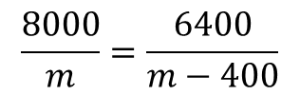
石稀林数学名师工作室
练习2：某商店准备购进一批电冰箱和空调，每台电冰箱的进价比每台空调的进价多400元，
商店用8000元购进电冰箱的数量与用6400元购进空调的数量相等．
$(1)$求每台电冰箱与空调的进价分别是多少？
解：$(1)$设每台电冰箱的进价m元，每台空调的进价$(m−400)$元
$$\frac{8000}{m}=\frac{6400}{m−400}$$
解得：$m=2000$，
经检验，$m=2000$是原分式方程的解，且符合题意
∴m $−$400=1600；
答：每台电冰箱的进价2000元，每台空调的进价1600元．

Slide 19
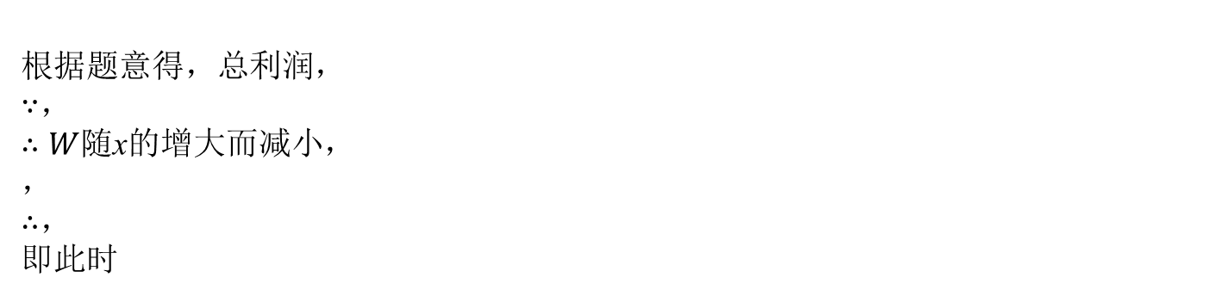
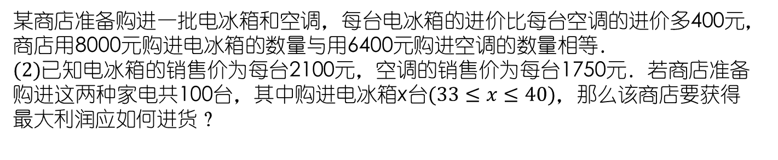
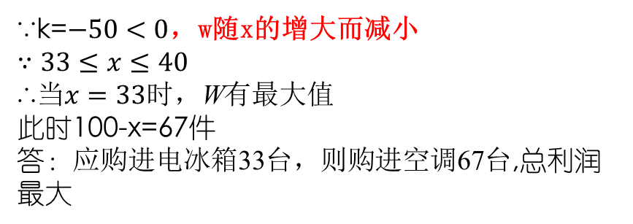
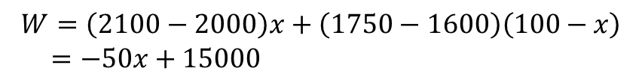
石稀林数学名师工作室
某商店准备购进一批电冰箱和空调，每台电冰箱的进价比每台空调的进价多400元，商店用8000元购进电冰箱的数量与用6400元购进空调的数量相等．
$(2)$已知电冰箱的销售价为每台2100元，空调的销售价为每台1750元．若商店准备购进这两种家电共100台，其中购进电冰箱x台$(33≤x≤40)$，那么该商店要获得最大利润应如何进货？
(1750-1600)(100-x)
(2100-2000)x
(100-x)台
 | 进价 | 售价 | 数量 | 利润
电冰箱 | 2000元/台 | 2100元/台 | x台
空调 | 1600元/台 | 1750元/台
解：设该商店获得利润为w元，则
$$W=\left(2100−2000\right)x+\left(1750−1600\right)\left(100−x\right)$$
$=−50x+15000$
∵k=$−50<0$，w随x的增大而减小
$$∵33≤x≤40$$
∴当$x=33$时，W有最大值
此时100-x=67件
答：应购进电冰箱33台，则购进空调67台,总利润最大
根据题意得，总利润，
$∵$，
$∴W$随x的增大而减小，
，
$∴$，
即此时

Slide 20
石稀林数学名师工作室
练习2 云南某工厂接上级通知，湖北疫情严重，急需医疗设备，但因A、B两种型号零件短缺，机器无法启动。特安排甲公司负责加工A型零件，乙公司负责加工B型零件。已知甲公司加工60个A型零件所用时间和乙加工80个型零件所用时间相同，每天甲、乙两公司共加工两种零件35个，设甲每天加工x个A型零件
（1）求甲、乙每天各加工多个零件

Slide 21
石稀林数学名师工作室
练习2 云南某工厂接上级通知，湖北疫情严重，急需医疗设备，但因A、B两种型号零件短缺，机器无法启动。特安排甲公司负责加工A型零件，乙公司负责加工B型零件。已知甲公司加工60个A型零件所用时间和乙加工80个型零件所用时间相同，每天甲、乙两公司共加工两种零件35个，设甲每天加工x个A型零件
（2）根据市场预测估计，加工A型零件所获得的利润为m千元/个（3≤m≤5）,加工B型零件所获得的利润每个比A型少1千元。求每天甲、乙加工两种零件所获得的总利润y千元与m千元/个的函数关系式，并求总利润y的最大值和最小值

Slide 22

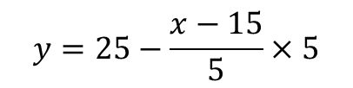
石稀林数学名师工作室
昆明寻甸不仅有美丽风光，也有许多令人喜爱的土特产．为实现脱贫奔小康，六哨乡组织村民加工包装土特产销售给游客，以增加村民收入．已知某种土特产每袋成本10元，试销阶段每袋的销售价x(元)与该土特产的日销售量y(袋)之间的关系如下表：
x(元) | 15 | 20 | 30 | …
y(袋) | 25 | 20 | 10 | …
若日销售量y是销售价x的一次函数，试求：
(1)日销售量y(袋)与销售价x(元)的函数关系式；
(1)设y＝kx＋b（k≠0），将(15，25)，(20，20)代入，得
或者解释为：每涨5元，减少5袋，行么？
解得
$$y=25−\frac{x−15}{5}×5$$
$$y=−x+40$$
∴y＝－x＋40．

Slide 23
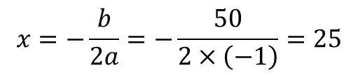
石稀林数学名师工作室
昆明寻甸不仅有美丽风光，也有许多令人喜爱的土特产．为实现脱贫奔小康，六哨乡组织村民加工包装土特产销售给游客，以增加村民收入．已知某种土特产每袋成本10元，试销阶段每袋的销售价x(元)与该土特产的日销售量y(袋)之间的关系如下表：
x(元) | 15 | 20 | 30 | …
y(袋) | 25 | 20 | 10 | …
(1)y＝－x＋40．
(2)假设后续销售情况与试销阶段效果相同，
试说明每日销售利润随售价x的变化而变化的情况
设每日销售利润是w元，则
w＝(x－10)y
＝(x－10)(－x＋40)
＝－x²＋50x－400
∵a=－1＜0，开口向下
$$x=−\frac{b}{2a}=−\frac{50}{2×\left(−1\right)}=25$$
∴对称轴为
当15≤x<25时，w随x增大而增大
当x>25时，w随x增大而减小
10
25
40

Slide 24

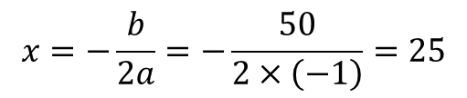
石稀林数学名师工作室
昆明寻甸不仅有美丽风光，也有许多令人喜爱的土特产．为实现脱贫奔小康，六哨乡组织村民加工包装土特产销售给游客，以增加村民收入．已知某种土特产每袋成本10元，试销阶段每袋的销售价x(元)与该土特产的日销售量y(袋)之间的关系如下表：
x(元) | 15 | 20 | 30 | …
y(袋) | 25 | 20 | 10 | …
(1)y＝－x＋40．
(3)假设后续销售情况与试销阶段效果相同，要使这种土特产每日销售的利润最大，每袋的销售价应定为多少元？每日销售的最大利润是多少元？
设每日销售利润是w元，则
w＝(x－10)y
＝(x－10)(－x＋40)
＝－x²＋50x－400
∵a=－1＜0，开口向下，函数有最大值．
$$x=−\frac{b}{2a}=−\frac{50}{2×\left(−1\right)}=25$$
∴当
w有最大值
时
$W_{最大}$=225
答：每袋的销售价定为25元时，每日销售的最大利润是225元．

Slide 25
石稀林数学名师工作室
某厂按用户需求生产一种产品，成本为每件20万元，规定每件售价不低于成本，且不高于40万元。经市场调查，每年的销售量y（件）与每件售价x（万元）满足一次函数关系，部分数据如下表：
售价x(万元/件) | 25 | 30 | 35
销售量y(件) | 50 | 40 | 30
(1)求y与x之间的函数表达式；
(2)设商品每年的总利润为W(万元），试说明总利润随售价x的变化而变化的情况，并求出售价为多少万元时获得最大利润，最大利润是多少？

Slide 26
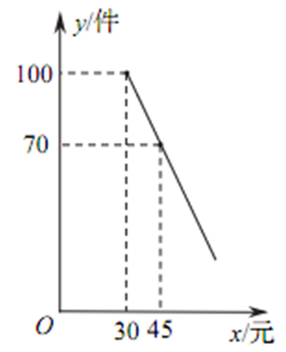
石稀林数学名师工作室
某商店购进一批成本为每件 30 元的商品，经调查发现，该商品每天的销售量 y（件）与销售单价 x（元）之间满足一次函数关系，其图象如图所示.
(1)求该商品每天的销售量 y 与销售单价 x 之间的函数关系式；
设y与x之间的函数关系式为y＝kx＋b
将（30,100）（45,70）代入上式
y与x之间的函数关系式为y＝-2x＋160.

Slide 27
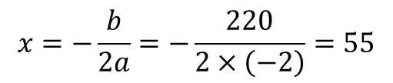
石稀林数学名师工作室
某商店购进一批成本为每件 30 元的商品，经调查发现，该商品每天的销售量 y（件）与销售单价 x（元）之间满足一次函数关系，其图象如图所示.
（2）若商店按单价不低于成本价，且不高于 50 元销售，则销售单价定为多少，才能使销售该商品每天获得的利润 w（元）最大？最大利润是多少？
w＝y（x-30）＝（-2x＋160）（x-30）
＝-2x²＋220x-4800
∵a=-2<0，开口向下
＝-2（x-55）²＋1250.
$$x=−\frac{b}{2a}=−\frac{220}{2×\left(−2\right)}=55$$
对称轴
∴当x≤55时，w随x的增大而增大.
∵30≤x≤50，∴当x＝50时，y取得最大值，即y_{最大值}＝1200.
不在对称轴取得最大值
答：销售单价定为50元/件时，才能使销售该商品每天获得的利润 w（元）最大，最大利润是1200元.

Slide 28
石稀林数学名师工作室
某商店购进一批成本为每件 30 元的商品，经调查发现，该商品每天的销售量 y（件）与销售单价 x（元）之间满足一次函数关系，其图象如图所示.
（3）若商店要使销售该商品每天获得的利润不低于 800 元，则每天的销售量最少应为多少件？
将w＝800代入w＝-2（x-55）²＋1250，得x₁＝40,x₂＝70.
∴当40≤x≤70时，w≥800.
y＝-2x＋160
∵k=-2<0
∴y随x的增大而减小
故当x＝70时，y_{最小值}＝20.

Slide 29
小李经营一家水果店，某日到水果批发市场批发一种水果.经了解,一次性批发这种水果不得少于100kg，超过300kg时，所有这种水果的批发单价均为3元/kg.图中折线表示批发单价y（元/kg）与重量x（kg）的函数关系.
（1）求图中y关于x的函数表达式；
石稀林数学名师工作室
y(元/kg)
5
A
3
B
①当100≤x≤300时
设线段AB所在直线的函数表达式为y=kx＋b（k≠0），
将点A( 100，5 ) ，B(300，3)代入得
100
300
x(kg)
第23题图
∴y=﹣0.01x＋6 (100≤x≤300).
②当>300时，
y=3
-0.01x＋6
(100≤x≤300).
综上所述y=
3
(x>300)

Slide 30
小李经营一家水果店，某日到水果批发市场批发一种水果.经了解,一次性批发这种水果不得少于100kg，超过300kg时，所有这种水果的批发单价均为3元/kg.图中折线表示批发单价y（元/kg）与重量x（kg）的函数关系.
（2）小李用800元一次可以批发这种水果的重量是多少？
石稀林数学名师工作室
y(元/kg)
5
A
3
B
-0.01x＋6
(100≤x≤300).
100
300
x(kg)
(1)y=
第23题图
3
(x>300)
①当100≤x≤300时，依题意有（﹣0.01x＋6）·x=800，
求得：x₁＝200，x₂＝400（舍去），
②当x＞300时，依题意有3x=800，解得x=
（舍去）
答：小李用800元一次可以批发这种水果的质量200 kg.

Slide 31
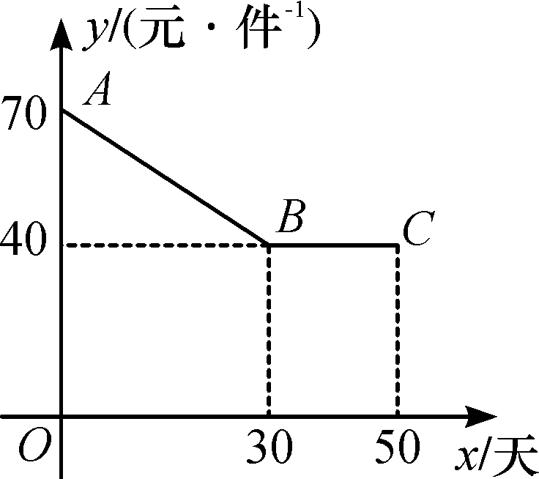
石稀林数学名师工作室
某工厂用50天时间生产一款新型节能产品，每天生产的该产品被某网店以每件80元的价格全部订购，在生产过程中，由于技术的不断更新，该产品第x天的生产成本y(元/件)与x(天)之间的关系如图所示，第x天该产品的生产量z(件)与x(天)满足关系式z＝－2x＋120.
(1)第40天，该厂生产该产品的利润是_______元；
(2)设第x天该厂生产该产品的利润为w元．
①求w与x之间的函数关系式，并指出第几天的利润最大，最大利润是多少？
②在生产该产品的过程中，当天利润不低于2 400元的共有多少天？
(2)设直线AB的解析式为y＝kx＋b(k≠0)，
把(0，70)，(30，40)代入，得
∴直线AB的解析式为y＝－x＋70.
当0＜x≤30时，
w＝[80－(－x＋70)](－2x＋120)
＝－2x²＋100x＋1 200
＝－2(x－25)²＋2 450，
∴当x＝25时，w_{最大}＝2 450；
∴w＝－2x²＋100x＋1 200
当30＜x≤50时，
w＝(80－40)×(－2x＋120)＝－80x＋4 800.
∵w随x的增大而减小，
∴当x＝31时，w_{最大}＝2 320.
＝－80x＋4 800.
第25天的利润最大，最大利润为2 450元．

Slide 32
石稀林数学名师工作室
②在生产该产品的过程中，当天利润不低于2 400元的共有多少天？
②当0＜x≤30时，
令－2(x－25)²＋2 450＝2 400，
解得x₁＝20，x₂＝30.
∵抛物线w＝－2(x－25)²＋2 450开口向下，
由其图象可知，当20≤x≤30时，w≥2 400.
此时，当天利润不低于2400元的天数为30－20＋1＝11(天)；
当30＜x≤50时，
由①可知当天利润均低于2 400元．
综上所述，当天利润不低于2 400元的共有11天

Slide 33
石稀林数学名师工作室
为了鼓励居民节约用水，相关部门实行居民生活用水阶梯式计量水价政策。若居民每户每月用水量不超过10吨，每吨按现行居民生活用水水价收费（现行居民生活用水水价=基本水价2.45元/吨+污水处理费1元/吨）；若每户每月用水量超过10立方米，则超过部分每立方米在基本水价基础上加价100%，每立方米污水处理费不变.（污水处理的立方数=实际生活用水的立方数）
（1）求用户每月生活用水水费y元与每月实际用水吨数x之间的函数关系式；
（2）若该用户当月生活用水水费计划不超过64元，请问该用户当月最多可用水多少吨？

Slide 34
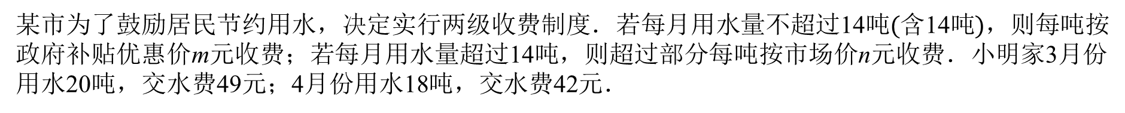
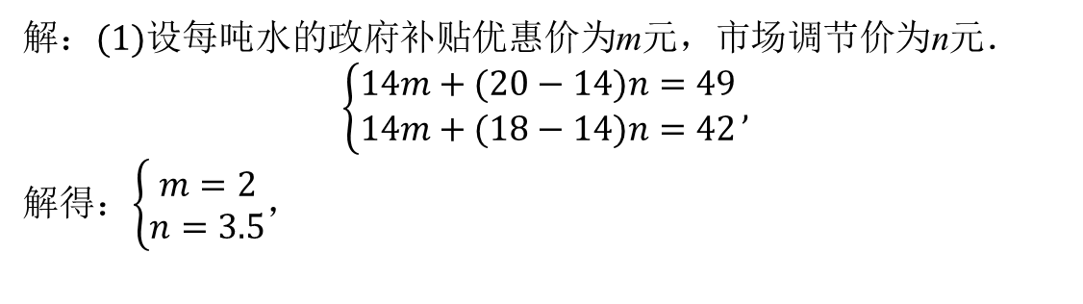
石稀林数学名师工作室
某市为了鼓励居民节约用水，决定实行两级收费制度．若每月用水量不超过14吨$($含14吨$)$，则每吨按政府补贴优惠价m元收费；若每月用水量超过14吨，则超过部分每吨按市场价n元收费．小明家3月份用水20吨，交水费49元；4月份用水18吨，交水费42元．
$(1)$求每吨水的政府补贴优惠价和市场价分别是多少？
解：$(1)$设每吨水的政府补贴优惠价为m元，市场调节价为n元．
$$\left\{\begin{matrix}14m+(20−14)n=49 \\ 14m+(18−14)n=42\end{matrix}\right.,$$
解得：$\left\{\begin{matrix}m=2 \\ n=3.5\end{matrix}\right.$，

Slide 35
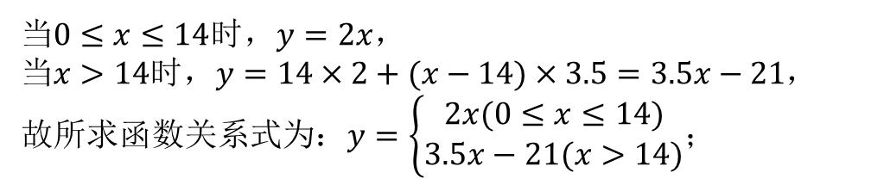
石稀林数学名师工作室
某市为了鼓励居民节约用水，决定实行两级收费制度．若每月用水量不超过14吨$($含14吨$)$，则每吨按政府补贴优惠价m元收费；若每月用水量超过14吨，则超过部分每吨按市场价n元收费．小明家3月份用水20吨，交水费49元；4月份用水18吨，交水费42元．
$(2)$设每月用水量为x吨，应交水费为y元，请求出y与x之间的函数关系式
当$0≤x≤14$时，$y=2x$，
当$x>14$时，$y=14×2+(x−14)×3.5=3.5x−21$，
故所求函数关系式为：$y=\left\{\begin{matrix}2x(0≤x≤14) \\ 3.5x−21(x>14)\end{matrix}\right.$；

Slide 36
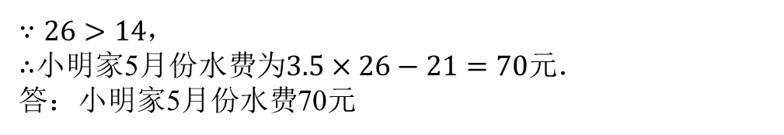
石稀林数学名师工作室
某市为了鼓励居民节约用水，决定实行两级收费制度．若每月用水量不超过14吨$($含14吨$)$，则每吨按政府补贴优惠价m元收费；若每月用水量超过14吨，则超过部分每吨按市场价n元收费．小明家3月份用水20吨，交水费49元；4月份用水18吨，交水费42元．
$(3)$小明家5月份用水26吨，则他家应交水费多少元？
$∵26>14$，
$∴$小明家5月份水费为$3.5×26−21=70$元．
答：小明家5月份水费70元

Slide 37
石稀林数学名师工作室

Slide 38
石稀林数学名师工作室

Slide 39
石稀林数学名师工作室

Slide 40
石稀林数学名师工作室

Slide 41
石稀林数学名师工作室

Slide 42
石稀林数学名师工作室

Slide 43
石稀林数学名师工作室

Slide 44
石稀林数学名师工作室

Slide 45
石稀林数学名师工作室

Slide 46
石稀林数学名师工作室

Slide 47
石稀林数学名师工作室

Slide 48
石稀林数学名师工作室

Slide 49
石稀林数学名师工作室

Slide 50
石稀林数学名师工作室

Slide 51
石稀林数学名师工作室

Slide 52
石稀林数学名师工作室

Slide 53
石稀林数学名师工作室

Slide 54
石稀林数学名师工作室

Slide 55
石稀林数学名师工作室

Slide 56
石稀林数学名师工作室

Slide 57
石稀林数学名师工作室

Slide 58
石稀林数学名师工作室

Slide 59
石稀林数学名师工作室

Slide 60
石稀林数学名师工作室

Slide 61
石稀林数学名师工作室

Slide 62
石稀林数学名师工作室

Slide 63
石稀林数学名师工作室

